Slide 1
„Program rehabilitacji leczniczej w przewlekłych chorobach kości i stawów oraz mięśni w Częstochowie i powiecie częstochowskim, w poradni Nasza Przychodnia”
Źródło finansowania: Projekt jest współfinansowany z Regionalnego Programu Operacyjnego Województwa Śląskiego na lata 2014-2020, z Europejskiego Funduszu Społecznego

Slide 2
Światowa Organizacja Zdrowia WHO to:
jedna z organizacji w ramach ONZ,
działa na rzecz zwiększenia współpracy między państwami w dziedzinie zdrowia,
zwalczania epidemii chorób zakaźnych,
ustala normy dotyczące składu lekarstw i jakości żywności
siedziba mieści się w Genewie,
działa od 1946 roku,
jej główne sukcesy to zwalczanie epidemii: gruźlica, malaria, cholera, dżuma poprzez masowe szczepienia,
Polska jest jej członkiem od chwili powstania.

Slide 3
Zdrowie
Zdrowie wg WHO
Zdrowie to nie tylko całkowity brak choroby, czy kalectwa, ale także stan pełnego fizycznego, umysłowego i społecznego dobrostanu ( dobrego samopoczucia).

Slide 4
Styl życia wg. koncepcji Lolande
Jest to zbiór codziennych decyzji, zachowań, wykonywanych czynności oraz nawyków.
Składa się on z wielu elementów, do których zaliczamy:
sposób odżywiania,
aktywność fizyczną,
umiejętności radzenia sobie ze stresem,
stosowanie używek (nikotyna, alkohol, środki psychoaktywne)
czy unikanie czynników ryzyka.

Slide 5
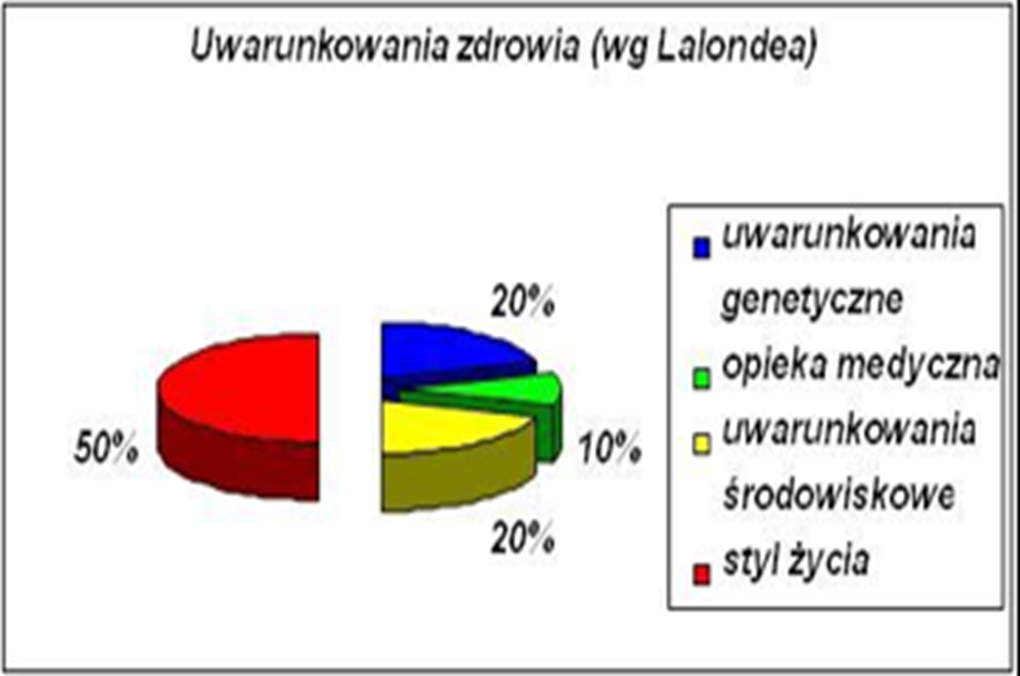

Slide 6
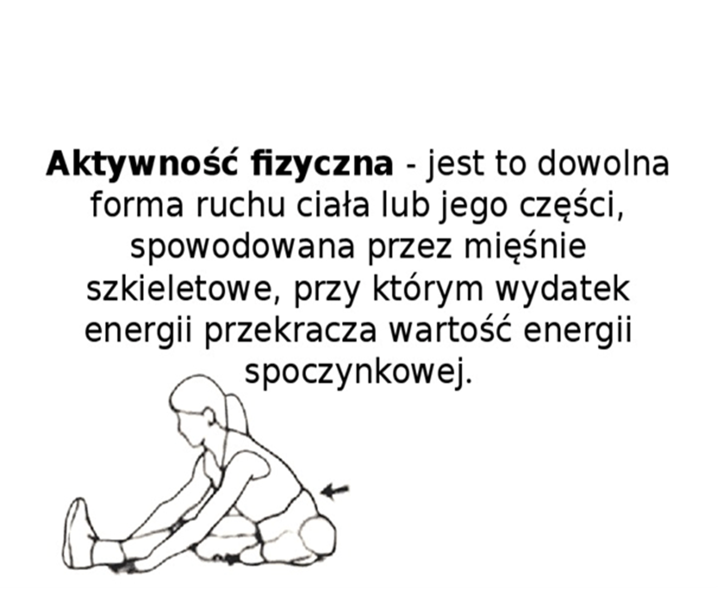

Slide 7
Aktywność fizyczna jako niezbędny element prawidłowego rozwoju i zdrowia:
jest nieodłącznym atrybutem życia człowieka,
wynika ona z wrodzonych potrzeb organizmu i nabytych umiejętności,
aby aktywność fizyczna przyniosła odpowiednie efekty, powinna być systematyczna.
Każda aktywność ruchowa, ćwiczenia fizyczne i uprawianie sportu powinny być dostosowane do:
wieku,
budowy fizycznej,
oraz stanu zdrowia.

Slide 8
Koncepcja sprawności fizycznej ukierunkowanej na zdrowie :
celem sprawności fizycznej jest pozytywne zdrowie fizyczne,
dzięki tej sprawności maleje ryzyko występowania problemów zdrowotnych,
sprawność ta zapewnia zdolność do prowadzenia codziennej aktywności z wigorem i żwawo,
oparta jest o istnienie konkretnych, uchwytnych czynników i ich proporcji, aby rozpoczynać ćwiczenia powoli i stopniowo zwiększać ich intensywność.
Aktywność ruchowa, sport jest ściśle powiązana z naszym zdrowiem.
Istnieje konieczność harmonijnego i racjonalnego rozwoju człowieka od dzieciństwa po wiek dojrzały.

Slide 10
Korzyści wynikających z aktywnego trybu życia jest wiele. Obejmują one min.:
układ krwionośny,
oddechowy, odpornościowy.
wpływa dobroczynnie na sferę psychiczną,
wspomaga sprawność intelektualną,
daje odprężenie,
ułatwia procesy adaptacyjne,
poprawia samopoczucie.
Brak lub zbyt uboga aktywność ruchowa upośledza:
motoryczność,
wydolność fizyczną ,
zwiększa możliwość występowania chorób cywilizacyjnych (otyłość, choroba wieńcowa, cukrzyca, miażdżyca).

Slide 11
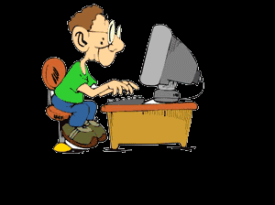
Skutkiem spędzania zbyt długiego czasu przed telewizorem i komputerem jest:
zmniejszenie zdolności uczenia,
przemęczenie fizyczne i psychiczne,
kłopoty z koncentracją, niechęć do nauki,
drażliwość, a nawet agresja.

Slide 12
Na aktywność fizyczną dzieci i młodzieży bardzo duży wpływ mają rodzice, a szczególnie cenne jest uprawianie różnych form ruchu w rodzinie.
Poziom aktywności fizycznej młodzieży i osób dorosłych w czasie wolnym w dużym stopniu zależy od świadomości, ale także poziomu wiedzy i sytuacji materialnej.
Stwierdzono, że dzieci rodziców aktywnych są częściej (niż dzieci rodziców nieaktywnych) aktywne ruchowo.

Slide 13
Coraz częściej, by znaleźć czas na systematyczną aktywność fizyczną, musimy nieźle się nagimnastykować.
Trudno w harmonogramie wygospodarować godziny, potrzebne do utrzymania zdrowego stylu życia.
Okazuje się jednak, że czasem nieznacznie modyfikując nasze przyzwyczajenia,
w pozornie mało sportowych czynnościach znajdziemy sposoby na aktywność fizyczną.

Slide 14
Dlaczego, skoro uprawianie sportu jest tak wartościowe, Polaków nieaktywnych wciąż jest tak wielu?
Powodów może być kilka:
częściowo wynika to z niewiedzy,
braku wyobraźni,
braku czasu.

Slide 15
Ile czasu potrzeba na aktywność fizyczną?
Światowa Organizacja Zdrowia zaleca, by w odniesieniu do zdrowych osób dorosłych w wieku między 18 a 65 rokiem życia zalecanym celem było osiągnięcie systematycznej, umiarkowanej aktywności fizycznej przez przynajmniej 30 minut przez 5 dni w tygodniu lub bardzo intensywnej aktywności fizycznej przynajmniej 20 minut przez 3 dni w tygodniu. WHO zaznacza, że możemy czas poświęcony na ćwiczenia podzielić na bloki nie krótsze niż 10 minut.

Slide 16
Zaleca się też ćwiczenia zwiększające siłę mięśni i wytrzymałość 2 do 3 razy w tygodniu. Dla osób powyżej 65 roku życia można przyjąć, że z drobnymi wyjątkami, normy są te same co dla osób z przedziału 18–65. Młodzież szkolna powinna wykazywać codzienną aktywność fizyczną przez co najmniej 60 minut dziennie.

Slide 17
Spalanie kalorii
Wchodzenie po schodach - 948 kcal/godz.
Szybki marsz - 600 kcal/godz.
Powolny spacer - 172 kcal/godz.
Pływanie - 468 kcal/godz.
Energiczny taniec - 366 kcal/godz.
Aerobik - 300 kcal/godz.
Gra w kręgle - 204 kcal/godz.
Jazda na łyżwach - 426 kcal/godz.
Odkurzanie - 135 kcal/godz.
Skakanka - 492 kcal/godz.
Brzuszki - 400 kcal/godz.

Slide 18
Ruch jest jak lek
Do długiej, wciąż uzupełnianej przez lekarzy i naukowców listy korzyści wynikających z uprawiania sportu, takich jak:
choćby obniżanie ciśnienia,
dotlenianie organizmu,
usprawnianie pracy jelit,
dobroczynny wpływ na samopoczucie i zdrowie psychiczne osób w każdym wieku.
Ruch działa na:
układ krążenia,
układ oddechowy,
układ ruchu,
układ mięśniowy,
układ immunologiczny,
układ nerwowy,
układ trawienny.

Slide 19
UKŁAD KRĄŻENIA
Dzięki systematycznej aktywności ruchowej układ krążenia staje się sprawniejszy. Ćwiczenia fizyczne wpływają:
na poprawę czynności serca,
zwiększa się jego pojemność minutowa (pojemność krwi wytłoczonej przez jedną z komór w czasie jednej minuty),
wzrasta jego ukrwienie, objętość i masa,
obniża się natomiast ciśnienie krwi.
zwiększa się sieć naczyń wieńcowych,
usprawnia transport gazów,
wzrasta maksymalne nasycenie tlenem,
ma pozytywny wpływ na gospodarkę cholesterolową poprzez zwiększenie frakcji „dobrego” cholesterolu HDL.

Slide 20
UKŁAD ODDECHOWY
Ruch zwiększa:
zapotrzebowanie organizmu na tlen,
usprawnia funkcjonowanie układu oddechowego,
wzrasta wentylacja płuc, zwiększają się parametry spirometryczne (w tym najbardziej znany VC – pojemność życiowa),
wzrasta siła mięśni oddechowych klatki piersiowej i przepony,
a także zwiększa się pojemność dyfuzyjna i ukrwienie płuc.

Slide 21
UKŁAD RUCHU
Wysiłek fizyczny:
zapobiegających rozwojowi osteoporozy,
zwiększenie ruchomości w stawach (gibkość),
pobudzenie czynności kaletek maziowych,
a także zwiększenie elastyczności i sprężystości struktur okołostawowych (torebka stawowa, więzadła).

Slide 22
UKŁAD MIĘŚNIOWY
Mięśnie potrzebują pracy, czyli skurczów, w przeciwnym razie degenerują się i zanikają. Ich siła i wytrzymałość są warunkiem sprawności fizycznej i samodzielności.
Ćwiczenia fizyczne poprzez mechanizm hipertrofii (powolnego przyrostu) prowadzą do zmiany objętości mięśni. By wzmocnić mięśnie szkieletowe, potrzebny jest jednak regularny i długotrwały wysiłek, najlepiej połączony z odpowiednią dietą. To jednak nie wszystko.
Ćwiczenia fizyczne wpływają korzystnie na działanie tzw. pompy mięśniowo-naczyniowej, dzięki czemu usprawnia się krążenie krwi na obwodzie i odpływ limfy naczyniami chłonnymi. Z kolei brak aktywności fizycznej może prowadzić do pojawienia się żylaków czy wrzodów kończyn dolnych – gdy mięśnie łydki nie wykonują pracy (skurczów), żyły rozszerzają się, a zastawki przestają zamykać się we właściwy sposób.

Slide 23
UKŁAD IMMUNOLOGICZNY
Umiarkowany, systematyczny wysiłek wpływa korzystnie na układ immunologiczny:
zwiększając odporność organizmu na zachorowania,
uważa się, że to właśnie ruch, zaraz obok odpowiedniej diety, jest jednym z najważniejszych czynników kształtujących funkcjonowanie odporności swoistej (nabytej),
pod wpływem wysiłku fizycznego wzrasta częstość skurczów serca, zwiększa się głębokość i częstość oddechów, zachodzą zmiany hormonalne i metaboliczne (m.in. wydzielanie adrenaliny). Umiarkowany, kontrolowany wysiłek polepsza parametry krwi, zwiększając liczbę białych krwinek, a tym samym obronę przed zakażeniami.

Slide 24
UKŁAD NERWOWY
Już nawet sporadyczny wysiłek fizyczny nie pozostaje bez wpływu na układ nerwowy:
zwiększenie koordynacji ruchowo-mięśniowej,
poprawa koncentracji oraz zwiększona szybkość uczenia się czynności ruchowych (pamięć ruchowa, w którą zaangażowany jest móżdżek, a także kora mózgowa i jądra podkorowe),
zwiększa się także siła skurczu mięśni, co zależy nie tylko od ich przerostu, ale właśnie od układu nerwowego,
oddziałuje na niego ochronnie,
opóźnia jego starzenie,
nasila neurogenezę, czyli postawanie nowych neuronów.
zwiększa możliwości poznawcze i opóźnia rozwój chorób degeneracyjnych układu nerwowego (np. choroby Alzheimera).

Slide 25
UKŁAD TRAWIENNY
Aktywność fizyczna:
pośrednio zwiększa sprawność mięśni gładkich,
wpływa pozytywnie na funkcjonowanie jelit, żołądka, nerek i wątroby,
polepsza funkcje trawienne i perystaltykę jelit,
zapobiega zaleganiu moczu w przewodach moczowych,
powoduje wzrost stężenia glikogenu i poprawia metabolizm w wątrobie,
zwiększa ukrwienie w obszarze trzewnym,
a także pozwala uniknąć zaparć i problemów jelitowych.

Slide 26
RUCH A PSYCHIKA
Aktywność fizyczna to uniwersalny lek na poprawę samopoczucia.
Działa na wszystkich bez wyjątku, niezależnie od wieku, płci czy doświadczenia w sporcie. Każdy wysiłek trwający co najmniej 30 minut powoduje wzrost produkcji endorfin – hormonów, które odpowiadają za dobre samopoczucie, euforię, zadowolenie z siebie i pozytywne nastawienie do świata.
Aktywność fizyczna:
dotlenia mózg,
poprawia krążenie,
usuwa napięcie,
łagodzi stres,
daje organizmowi poczucie spełnienia,
właściwie wykorzystanego czasu i zrobienia czegoś dobrego dla samego siebie
odczucia te są tak silne, że potrafią uzależniać, podobnie jak choćby nikotyna,
korzystny wpływ sportu na psychikę wykorzystywany bywa przez lekarzy i psychologów – umiarkowana aktywność fizyczna często zalecana jest w profilaktyce i leczeniu niektórych postaci depresji czy dystymii.
Niektórzy specjaliści są zdania, że można dosłownie „wyjść” z depresji.

Slide 27
U KAŻDEGO CZŁOWIEKA AKTYWNOŚĆ FIZYCZNA PODLEGA EWOLUCJI, ZALEŻNA JEST OD:
STYLU ŻYCIA,
WARUNKÓW PRACY,
OSOBISTYCH DOŚWIACZCZEŃ.
Korzyści zdrowotne z aktywności fizycznej:
szybsze obniżenie masy ciała,
zmniejszenie ilości tkanki tłuszczowej bez utraty tkanki mięśniowej,
poprawę gospodarki lipidowej,
poprawę gospodarki węglowodanowej,
zwiększenie wydolności organizmu,
obniżenie ciśnienia tętniczego,
zmniejszenie napięcia i stresu,
poprawę ogólnego stanu zdrowia,
wzrost odporności,
poprawę samopoczucia,
wzrost energii życiowej.

Slide 28
Dlaczego warto ?

Slide 30
Zasady zdrowego odżywiania:
odżywiaj się regularnie,
wybieraj produkty jak najmniej przetworzone,
bazuj na warzywach,
jedz owoce maksymalnie w dwóch porcjach,
ogranicz spożycie węglowodanów, zwiększ spożycie tłuszczu,
wybieraj dobre węglowodany,
nie bój się tłuszczu nasyconego,
wyrzuć cukier z diety,
nie pij słodkich napojów i ogranicz soki,
wybieraj dobry nabiał.

Slide 31
Regularne odżywianie sprzyja:
dowozowi odpowiedniej ilości energii w ciągu dnia,
wpływa pozytywnie na samopoczucie,
wpływa na koncentrację,
utrzymują odpowiednią masę ciała.
Wybieraj produkty jak najmniej przetworzone:
im wyższy stopień przetworzenia tym gorzej dla zdrowia,
wszelka żywność w proszku, fast food, dania gotowe i produkty z długą listą składników nie powinny pojawiać się w zdrowej diecie,
zdrowa dieta to jadłospis złożony z produktów bliskich naturze, nieprzetworzonych, z krótkim składem wiadomego pochodzenia.

Slide 32
Bazuj na warzywach:
warzywa powinny stanowić podstawę każdej zdrowej diety,
są źródłem witamin, składników mineralnych, przeciwutleniaczy i błonnika,
najlepiej, jeśli będą surowe, pieczone, gotowanie na parze,
warzywa powinny stanowić ¾ dziennej porcji,
owoce ¼ porcji.

Slide 33
Jedz owoce w maksymalnie dwóch porcjach dziennie:
dziennie nie powinno być ich więcej niż 200-300 g,
nie wolno jeść zbyt dużo są źródłem cukrów prostych.
Ogranicz spożycie węglowodanów, zwiększ spożycie tłuszczu
Ograniczając węglowodany, trzeba zastąpić tłuszczem. Nie tyje się od tłuszczów, a od nadmiaru węglowodanów. Zmniejszenie ilości węglowodanów na korzyść zdrowych tłuszczów :
ogranicza fluktuację insuliny,
wzrasta poziom energii,
większa sytość,
brak napadów głodu,
ogranicza podjadanie.

Slide 34
Wybieraj dobre węglowodany
Węglowodany to najważniejsze źródło energii dla naszego organizmu, pełnią jednocześnie wiele funkcji fizjologicznych:
regulacja metabolizmu, w tym białek, florę bakteryjną i nabłonek jelit,
regeneracja poziomu sytości i głodu.

Slide 35
Ważny jest dobór odpowiednich źródeł węglowodanów.
Należy spożywać produkty:
pełnoziarniste, z mąki razowej,
pieczywo ( chleb żytni na zakwasie),
kasze to kosmosa ryżowa, amarantus, gryka,
ograniczyć spożycie produktów glutenowych.

Slide 36
Nie bój się tłuszczu nasyconego i cholesterolu
Badania naukowe wykazały, że cholesterol w produktach spożywczych w bardzo niewielkim stopniu wpływa na poziom cholesterolu we krwi. Jajka i podroby są bezpiecznym elementem diety.
Zdrowe tłuszcze:
ryby morskie,
orzechy, migdały, pistacje, pestki dyni, słonecznika,
oliwa z oliwek,
olej lniany, rzepakowy, sezamowy, kokosowy,
awokado.

Slide 37
Wyrzuć cukier z diety
Cukier rafinowany można znaleźć wszędzie, nawet w ketchupie i wędlinach. Nadmiar cukru w diecie upośledza białka budujące struktury organizmu, co przekłada się na bardzo liczne stany chorobowe ( narządu wzroku, nerek, układu nerwowego, demencję starczą). Im więcej cukru, tym większe wahania poziomu glukozy i insuliny we krwi, a co za tym idzie- zwiększone ryzyko chorób metabolicznych i tycia

Slide 38
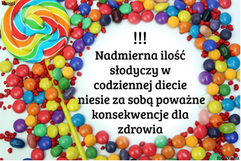
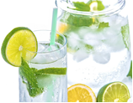
Nie pij słodkich napojów i ogranicz soki
Słodzone napoje to ogromna dawka cukru i chemicznych dodatków. Soki owocowe też powinny być jedynie dodatkiem. Picie soków i napojów w dużych ilościach sprzyja:
przyłączaniu się cząsteczek glukozy do białek,
upośledza ich funkcjonowaniu,
przyśpiesza starzenie organizmu,
odpowiada za wzrost wagi,
podwyższenie poziomu trójglicerydów,
otłuszczanie wątroby.

Slide 39
Wybieraj dobry nabiał
Nabiał, najlepiej w postaci ukwaszonej (czyli lepiej strawnej) powinien pojawiać się w diecie nie częściej niż raz dziennie. Najlepiej, gdy pochodzi on od krów wypasanych na łąkach i jest wytwarzany tradycyjnymi metodami. Wtedy też jest dobrym źródłem bakterii probiotycznych.

Slide 40
Radzenie sobie ze stresem
Selye odróżnia stres konstruktywny od destrukcyjnego, podkreśla, że nie każdy stres jest szkodliwy. Uważa, że stres może spełniać pozytywną funkcję, gdyż w pewnych sytuacjach mobilizuje człowieka do efektywniejszego działania. Taki pozytywny stres określa mianem eustresu, a nadmierny stres, powodujący szkody, nazywa dystresem.

Slide 41
Analizując poszczególne teorie stresu, można wyciągnąć następujące wnioski:
stres jest stanem całego organizmu,
jest stanem bardziej ekstremalnym niż stan zwykłego napięcia nerwowego,
stres zakłada interakcję organizmu i otoczenia,
stres wymaga obecności zagrożenia, które jest spostrzegane i oceniane poznawczo.

Slide 42
Radzenia sobie ze stresem:
uświadom sobie co jest twoim stresorem oraz twoje własne emocjonalne i fizyczne reakcje,
ustal, co możesz zmienić.

Slide 43
Sposoby radzenia sobie ze stresem:
codziennie chwila gimnastyki,
posłuchać spokojnej muzyki,
czas spędzany z bliskimi,
zioła na uspokojenie,
aromatoterapia,
relaksacja poprzez oddech.

Slide 44
Używki
Używki to produkty spożywcze nie mające właściwości odżywczych, zawierające substancje, które działają pobudzająco na układ nerwowy.

Slide 45
ALKOHOL - należy do najpospolitszych używek. Jest znany niemal w każdej części świata. Występuje w różnych gatunkach wina, piwa i wódki. Alkohol jest środkiem uspakajającym, łagodzącym uczucia i wrażenia, spowalniającym równocześnie czynności i reakcje.

Slide 46
Schorzenia, jakie alkohol powoduje w organizmie człowieka:
układ pokarmowy - zapalenia przełyku, choroby wrzodowej żołądka i dwunastnicy, uszkodzenie trzustki i wątroby, otłuszczenie, zapalenie, zwłóknienie i marskość wątroby,
układ krwionośny - uszkodzenie mięśnia sercowego i zaburzenie jego pracy, rozwój nadciśnienia tętniczego, zmiany w naczyniach wieńcowych mogą łatwo doprowadzić do zawału serca,
układ odpornościowy - osłabienie odporności, większa podatność na choroby zakaźne, bakteryjne i wirusowe, np. gruźlicę, AIDS, różnego rodzaju infekcje,
układ nerwowy - obumieranie komórek nerwowych i ubytki w korze mózgowej oraz uszkodzenia nerwów, często występują zatory i wylewy z naczyń krwionośnych w mózgu.

Slide 47
NARKOTYKI – są to substancje pochodzenia naturalnego lub syntetycznego działająca na ośrodkowy układ nerwowy, wykorzystywana w celach medycznych i nie medycznych, powodująca efekty natury psychofizycznej m.in. uspokojenie, zniesienie bólu, odurzenie, euforię, pobudzenie lub sen, której systematyczne zażywanie w konsekwencji prowadzi do uzależnienia.

Slide 48
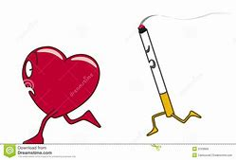
NIKOTYNA w naprawdę niewielkich, minimalnych dawkach pobudza do działania układ nerwowy. Powoduje podwyższenie ciśnienia krwi. Małe jej dawki działają stymulująco, ponieważ powodują wzmożone wydzielanie adrenaliny. Zanika wiec chwilowo odczuwanie bólu czy też głodu, przyspiesza bicie serca, źrenice rozszerzają się. Większe dawki nikotyny działają toksycznie na organizm, który je wchłonął.
Nikotyna jest jednym z najistotniejszych czynników ryzyka powstania chorób serca oraz niewydolności krążenia. Bardzo zwiększa również ryzyko powstania wielu nowotworów, zwłaszcza raka płuc, krtani i białaczki

Slide 49
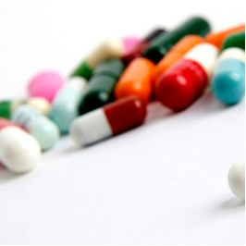
ŚRODKI FARMAKOLOGICZNE - środki przeciwbólowe, uspokajające oraz nasenne i ułatwiające zasypianie.
Działanie:
w zależności od substancji następuje poprawa nastroju, uśmierzenie bólu lub zniesienie zaburzeń lękowych, nastroju czy zaburzeń depresyjnych,
przyjmowanie przewlekłe prowadzi do uzależnienia psychicznego i fizycznego, oraz wzrostu tolerancji, a niekiedy do wystąpienia tolerancji krzyżowej z alkoholem,
mogą pojawić się zaburzenia nastroju, senność, apatia, zaburzenia pamięci i koncentracji, spadek zainteresowań i ogólnej sprawności intelektualnej,
zaburzenia sprawności ruchowej, osłabienie siły mięśni, drżenie kończyn i zawroty głowy, problemy z płynnością mówienia,
lęki, wzrost agresji, zaburzenia krążenia i oddychania,
przypadkowe przedawkowanie na drodze tzw. „automatyzmu tabletkowego”, kiedy zażycie większej ilości leków powoduje „przymglenie” świadomości - zaburzenia pamięci świeżej - osoba sięga po kolejne dawki leku nie pamiętając o zażyciu poprzednich.

Slide 51
Sen elementem zdrowego trybu życia
Ważnym elementem zdrowego stylu życia jest odpowiednia ilość snu, podczas którego organizm regeneruje się, a mózg odpoczywa. Wiele badań epidemiologicznych wykazało, że osoby, które śpią około 6-8 godzin na dobę, rzadziej chorują na schorzenia układu krążenia, nerwowego (depresja, nerwica), a także otyłość. Ważna jest także jakość snu. W pomieszczeniu, w którym śpimy powinna być temperatura około 21-22 stopni Celsjusza oraz powinno być dobrze wywietrzone. W przeciwnym razie możemy obudzić się z bólem głowy.

Slide 52
WSKAZÓWKI:
Pamiętaj o tym, że istnieje coś takiego jak rytm około-dobowy. Staraj się kłaść spać (przed 22.00) i wstawać o stałych porach.
Odpowiednio przygotowane miejsce do spania to podstawa. Pamiętaj o wywietrzeniu pomieszczenia w którym śpisz, obniżeniu temperatury, odpowiednim zaciemnieniu go i wyciszeniu.
Minimum pół godziny przed pójściem spać unikaj światła niebieskiego. Oznacza to zaprzestanie korzystania z urządzeń elektrycznych takich jak komputer, telewizor czy telefon komórkowy.
Jeśli wieczorem koniecznie musisz skorzystać np. z komputera, załóż specjalne, blokujące światło niebieskie, okulary.
Przed pójściem spać postaraj się wyciszyć swój umysł i nie myśl o problemach. Dobrym pomysłem jest medytacja, kąpiel z olejkami aromatycznymi lub słuchanie relaksującej muzyki.
Po przebudzeniu, zanim zerkniesz na telefon, spójrz na światło dzienne. Ma to pozytywny wpływ na regulację rytmu około-dobowego.
Nigdy w nocy nie trzymaj telefonu przy łóżku (chyba że masz włączony tryb samolotowy).

Slide 53
Na noc najlepiej wyłączaj w domu WI-FI. To czego nie widzimy oczami, również na nas działa.
Ostatni posiłek w ciągu dnia jedz najpóźniej 2-3 godziny przed pójściem spać. W zimie dobrym pomysłem jest spożycie ostatniego posiłku przed zachodem słońca (do 16.00).
Ogranicz spożycie pobudzaczy takich jak kofeina, alkohol czy nikotyna. Pamiętaj że do tej grupy należy też CUKIER.
Pamiętaj o codziennej aktywności fizycznej.
Spaceruj! Najzdrowiej przed południem (minimum 15 minut), kiedy słońce jest wysoko na niebie. I oczywiście najlepiej na łonie natury. Przebywanie np. w lesie ma działanie wręcz terapeutyczne.
W ciągu dnia unikaj drzemek. W końcu to noc jest od spania.
Jeśli pracujesz w systemie zmianowym, to miej świadomość, że Twój rytm dobowy jest zaburzony. Może warto rozważyć jakąś zmianę?

Slide 55
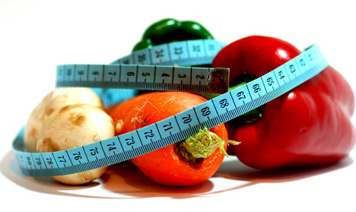
Dziękuję za uwagę

